Slide 1

Programação Orientada a Objetos Relacionamentos entre Classes
Paulo Viniccius Vieira
paulo.vieira@faculdadeimpacta.com.br
Notes:
Olá pessoal.
nesta aula vamos aprender o que é programação orientada a objetos.

Slide 2
Objetivos
Entender como acontece a associação entre classes e objetos
Conhecer a notação de relacionamento de classes na UML
Praticar a implementação de associação de classes

Slide 3
Associação entre Classes
Define um relacionamento estrutural entre classes e objetos
Permite que os objetos de classes diferentes possam se comunicar
É o tipo de relacionamento mais comum em um sistema orientado a objetos
Notes:
Antes de falarmos sobre a POO, vamos falar um pouco sobre paradigmas de programação.
Paradigmas de programação são diferentes formas de desenvolver um código.
Existem vários tipos de paradigmas de programação.
Entre eles o paradigma estruturado, o paradigma funcional e o paradigma orientado a objetos.
Vamos falar um pouco sobre cada um deles.

Slide 4
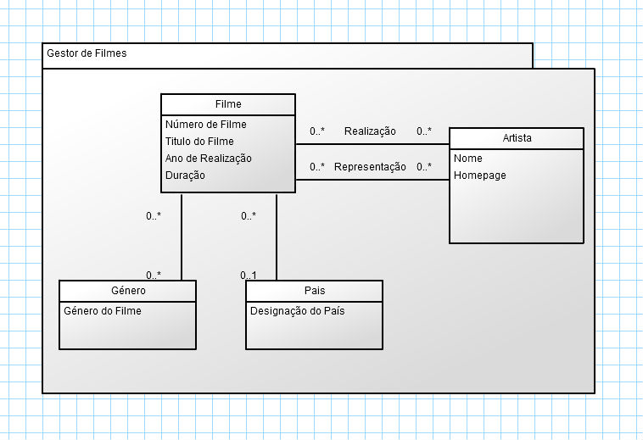
Associação entre Classes
Costuma ser definido durante o projeto de um software
É representado na UML pelo diagrama de classes
Notes:
Antes de falarmos sobre a POO, vamos falar um pouco sobre paradigmas de programação.
Paradigmas de programação são diferentes formas de desenvolver um código.
Existem vários tipos de paradigmas de programação.
Entre eles o paradigma estruturado, o paradigma funcional e o paradigma orientado a objetos.
Vamos falar um pouco sobre cada um deles.

Slide 5
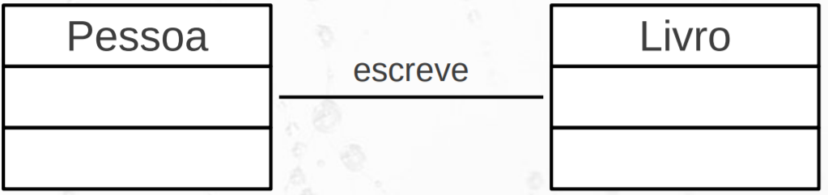
Associação entre Classes
Notação em UML:
Segmento de reta ligando as duas classes

Slide 6
Associação entre Classes
Notação em UML:
Segmento de reta ligando as duas classes
Carro
Roda
possui

Slide 7
Associação entre Classes
Multiplicidade:
Informa a quantidade de objetos que estão associados
O Carro se associa com 4 Rodas
A Roda se associa com 1 Carro
Carro
Roda
1
4
‹#›

Slide 8
Associação entre Classes
As classes se conectam quando um ou mais atributos de uma Classe é uma referência para outra Classe
Pessoa
nome: str idade: int endereco: Endereco
exibir_dados()
Endereco
rua: str numero: int cep: int
exibir_dados()
possui
Notes:
Antes de falarmos sobre a POO, vamos falar um pouco sobre paradigmas de programação.
Paradigmas de programação são diferentes formas de desenvolver um código.
Existem vários tipos de paradigmas de programação.
Entre eles o paradigma estruturado, o paradigma funcional e o paradigma orientado a objetos.
Vamos falar um pouco sobre cada um deles.

Slide 9
Associação entre Classes
Exemplo Prático
Pessoa
nome: str idade: int endereco: Endereco
exibir_dados()
Endereco
rua: str numero: int cep: int
exibir_dados()
possui
Notes:
Antes de falarmos sobre a POO, vamos falar um pouco sobre paradigmas de programação.
Paradigmas de programação são diferentes formas de desenvolver um código.
Existem vários tipos de paradigmas de programação.
Entre eles o paradigma estruturado, o paradigma funcional e o paradigma orientado a objetos.
Vamos falar um pouco sobre cada um deles.

